Slide 1


ad-4. 二分探索木
（C 言語によるアルゴリズムとデータ構造）（全６回）
URL: https://www.kkaneko.jp/pro/ad/index.html
金子邦彦

Slide 2
4-1. 二分探索木

Slide 3
二分木とは
レコードを次の３つで構成
要素を格納するセル
左部分木を指すポインタを格納するセル
右部分木を指すポインタを格納するセル
根(root)
左部分木
右部分木

Slide 4
二分探索木とは
二分探索木では，小さい要素を左部分木に，大きい要素を右部分木に格納する
二分探索木を，中間順 (in-order) で走査すると，要素は整列（ソート）された順になる
根(root)
左部分木
右部分木

Slide 5
要素の削除
要素の削除は，場合分けで行う
  削除する要素に子がない場合
  削除する要素に子が１つある場合
  削除する要素に子が２つある場合

Slide 6
削除する要素に子がない場合
単純に要素を削除する
７
７
５
９
５
９
３
３
４を削除
１
１
４
１，９の削除のときも，
単純に要素を削除する

Slide 7
削除する要素に子が１つある場合
要素を削除する．直下の子要素が置き換わる
７
７
５
９
３
９
３
１
５を削除
１
４

Slide 8
削除する要素に子が２つある場合
要素を削除する．左部分木の中にある「最大の要素」を削除の上で，それが置き換わる
７
５
５
９
３
９
３
１
４
７を削除
１
４

Slide 9
4-2. 「二分探索木」を実習できる
オンラインサイトの紹介

Slide 10
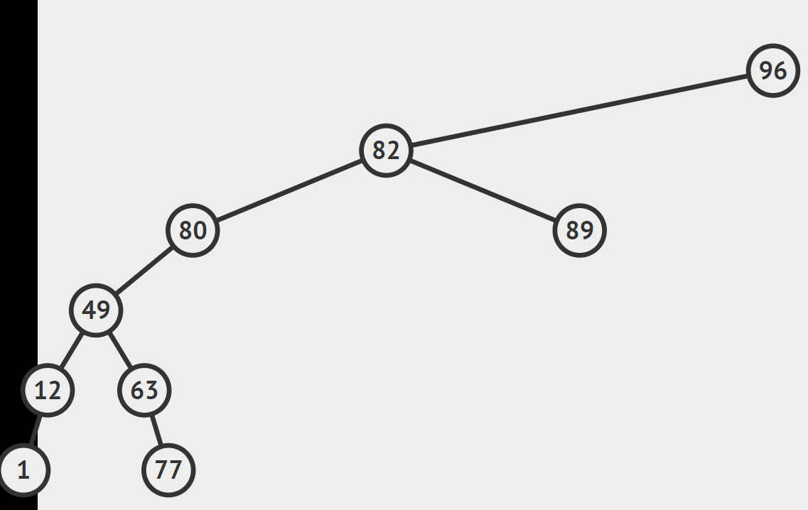
「二分探索木」を実習できる
オンラインサイトの紹介

Slide 11
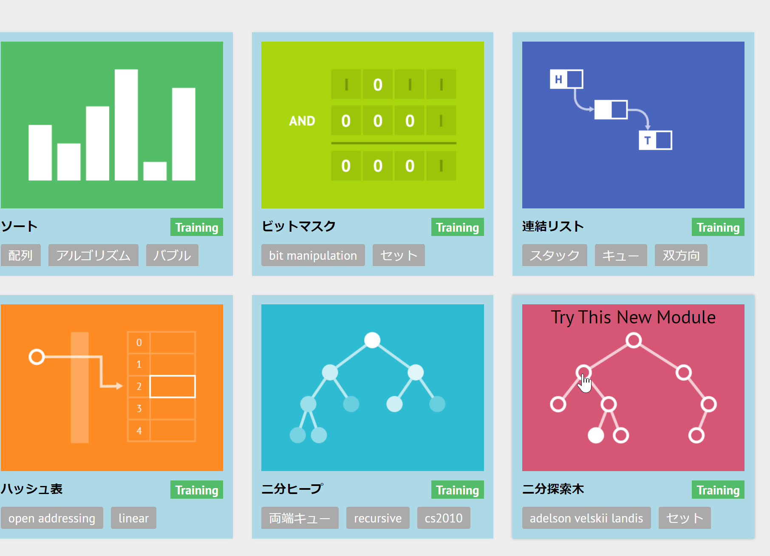
パソコン演習
① Chrome ウェブブラウザを起動する
② 次の URL を開く
https://visualgo.net/ja
③ 「二分探索木」をクリック

Slide 12
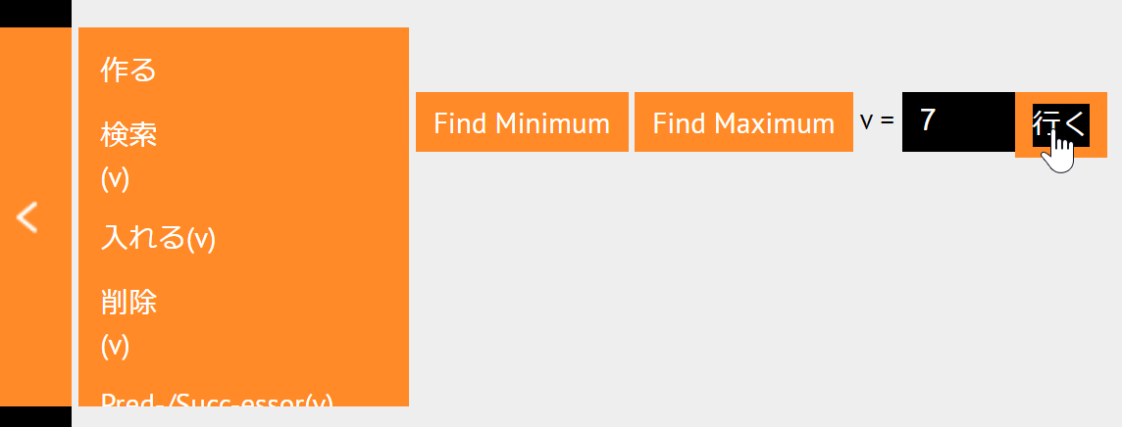
パソコン演習
④ 説明が出る．ESC キーを押して，説明を消す
⑤ 左下のメニューで「検索」を選び，
「行く」を選ぶ．表示を確認する．

Slide 13
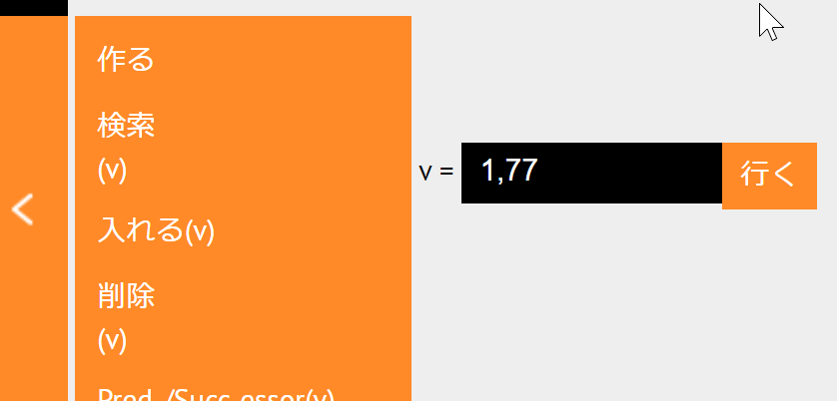
パソコン演習
⑥ 今度は，左下のメニューで「入れる」を選び，「行く」をクリックする．表示を確認する．
⑦ データが増えるので，確認する

